Slide 1



Vamos para la Universidad | Gobernación de Antioquia – Universidad de Antioquia

Slide 2
Introducción a los modos del discurso
Semana 6 / Sesión 11
Objetivos de la sesión
Diferenciar los diversos modos del discurso.
Reconocer las características de las tipologías textuales correspondientes a los cuatro modos discursivos abordados en la sesión.
Vamos para la Universidad | Gobernación de Antioquia – Universidad de Antioquia

Slide 3

Agenda
Vamos para la Universidad | Gobernación de Antioquia – Universidad de Antioquia

Slide 4
Agenda
Activación de conocimientos: audio y presentación con un chiste.
Contenido: esquema con imágenes y texto sobre los modos del discurso.
Vamos para la Universidad | Gobernación de Antioquia – Universidad de Antioquia

Slide 5
Agenda
3. Actividad central: Características de los modos del discurso:
  Introducción: ¿cómo hace para diferenciar un tipo de texto de otro?
  Lectura de fragmentos de textos de internet (artículos, noticias, fragmentos de cuentos y tutoriales en video).
  Preguntas de análisis.
  Balance sobre su experiencia lectora.
Vamos para la Universidad | Gobernación de Antioquia – Universidad de Antioquia

Slide 6
Agenda
4. Actividad de profundización: completar la formulación de preguntas literales, inferenciales y críticas.
Vamos para la Universidad | Gobernación de Antioquia – Universidad de Antioquia

Slide 7

Activación de saberes previos
Vamos para la Universidad | Gobernación de Antioquia – Universidad de Antioquia

Slide 8
Activación de saberes previos
Hijo, si repruebas el examen de mañana, olvídate de que soy tu padre.
Al día siguiente
¿Hijo, cómo te fue en el examen?
¿Y tú quién eres?
¿Qué tipo de texto es este?
Vamos para la Universidad | Gobernación de Antioquia – Universidad de Antioquia

Slide 9
Activación de saberes previos
  Un chiste es un dicho o historieta muy breve que contiene un juego verbal o conceptual capaz de generar risa. Muchas veces se presenta ilustrado por un dibujo, y puede consistir solo en este.
  ¿A cuál de los siguientes modos del discurso corresponde el chiste?:
Descriptivo
Narrativo
Argumentativo
Expositivo
Vamos para la Universidad | Gobernación de Antioquia – Universidad de Antioquia

Slide 10

Contenido
Vamos para la Universidad | Gobernación de Antioquia – Universidad de Antioquia

Slide 11
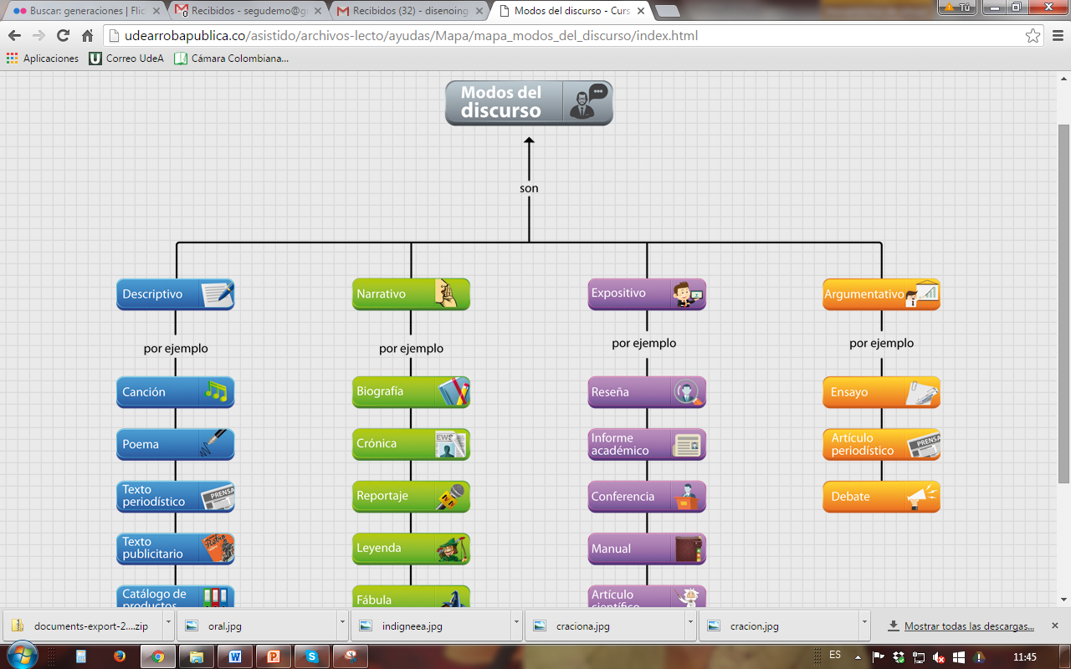
Contenido
Visualizar en el aula virtual “Modos del discurso”
Vamos para la Universidad | Gobernación de Antioquia – Universidad de Antioquia

Slide 12

Actividad
Vamos para la Universidad | Gobernación de Antioquia – Universidad de Antioquia

Slide 13




Actividad
Antes:
¿Qué diferencias hay entre: una carta, una receta, un cuento, un manual de instrucciones y un artículo científico?
¿Cómo hace para diferenciar los tipos de texto?
Vamos para la Universidad | Gobernación de Antioquia – Universidad de Antioquia

Slide 14
Actividad
Durante
Leer los siguientes textos:
Texto 1
¿Cómo reproducir el sonido de un Stradivarius?
Según unos científicos suizos, con la ayuda de unos hongos. Los violines funcionan de la siguiente manera: cuando el arco frota las cuerdas, el sonido se transmite a través del puente al cuerpo del instrumento, a la caja de resonancia. Se dice que los violines Stradivarius, del siglo XVIII, son los que suenan mejor.
Vamos para la Universidad | Gobernación de Antioquia – Universidad de Antioquia

Slide 15
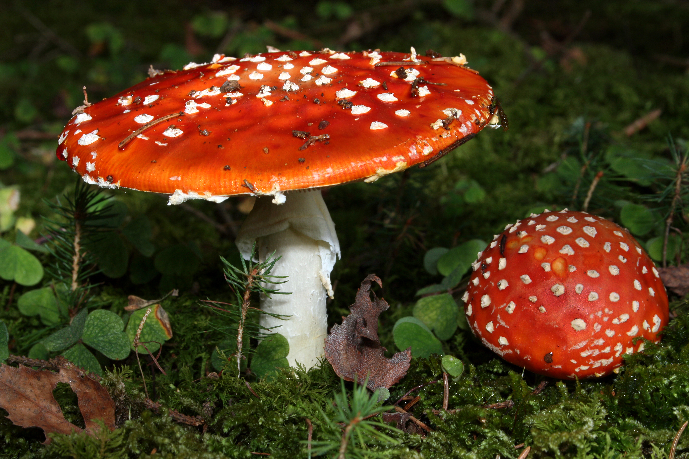
Actividad
Según el patólogo Francis Schwarze, aplicar dos hongos arborícolas, Physisporinus vitreus y Xylaria longipes, a un violín de menor calidad podría ayudar a que este suene como uno de aquellos preciados instrumentos.
Vamos para la Universidad | Gobernación de Antioquia – Universidad de Antioquia

Slide 16
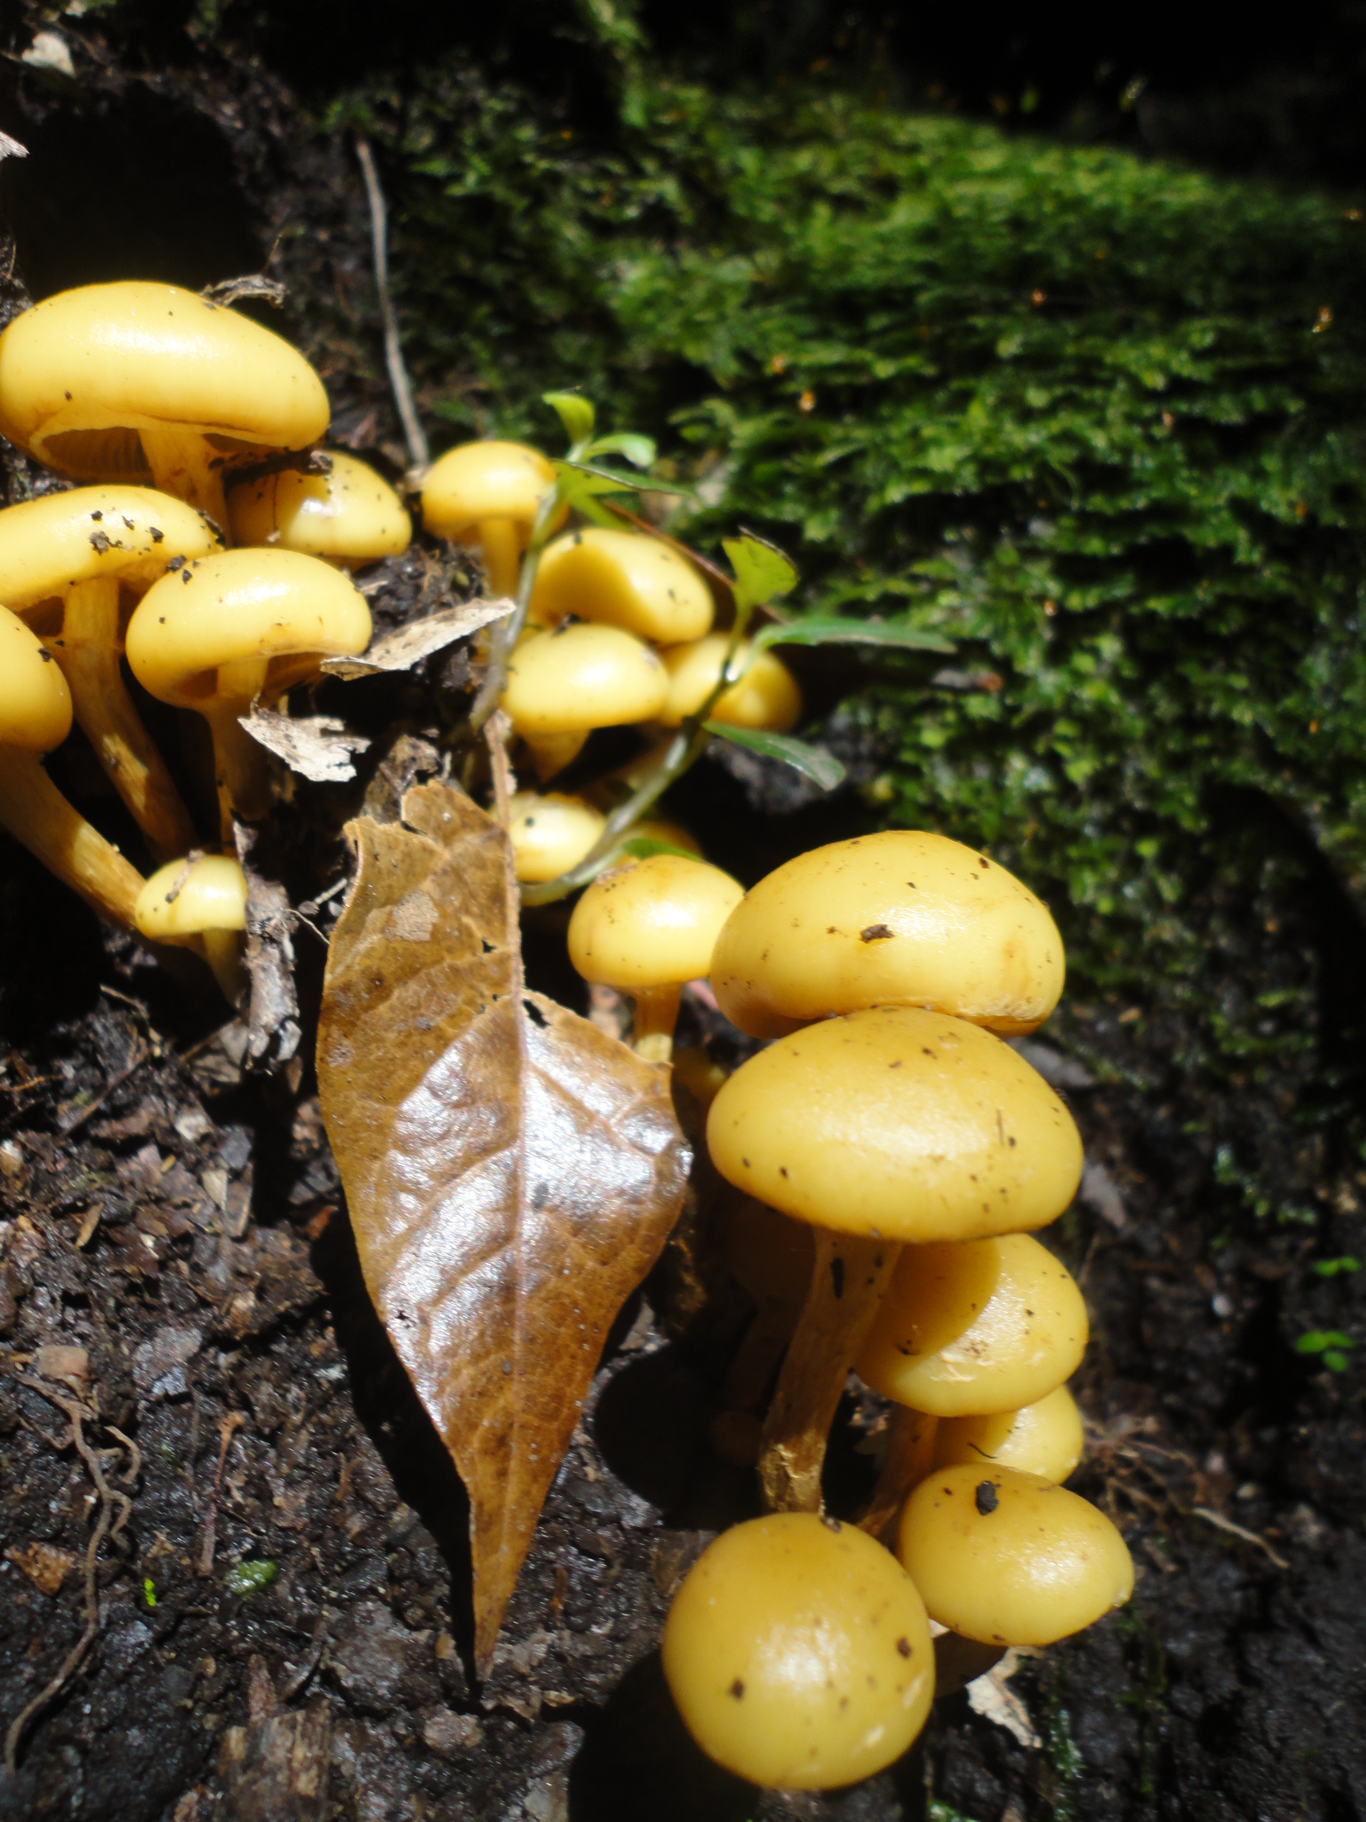
Actividad
Los hongos reducen las paredes celulares de la madera de pícea –la única que se emplea para fabricar la tapa superior del violín– y de arce, de manera que el sonido tiene más espacio para reverberar. Una mayor ligereza se traduce en tonos más intensos y en mayor sonoridad.
Vamos para la Universidad | Gobernación de Antioquia – Universidad de Antioquia

Slide 17
Actividad
Pero los hongos no afectan únicamente al volumen, sino que también duplican la función amortiguadora de la madera, eliminando los sonidos demasiado agudos e irritantes. Schwarze asegura que además pueden mejorar otros instrumentos, como el salterio y la guitarra. —
Johnna Rizzo
Tomado de: Magazin de la National Geografic. http://www.nationalgeographic.com.es/articulo/ng_magazine/actualidad/8122/hongos_
afinadores.html
Vamos para la Universidad | Gobernación de Antioquia – Universidad de Antioquia

Slide 18

Actividad
Texto 2
"El matrimonio debe ser entre uno y una"
El Procurador General de la Nación, Alejandro Ordóñez, dijo que “se debe diferenciar el acto solemne”, el cual ordena la Corte Constitucional para formalizar la unión de parejas homosexuales, y el concepto de matrimonio, que debe ser entre un hombre y una mujer.
Vamos para la Universidad | Gobernación de Antioquia – Universidad de Antioquia

Slide 19
Actividad
El funcionario aseguró que el matrimonio “debe entenderse en la unión de “uno y una”, como lo expresa el artículo 42 de la Constitución Política. Además, aclaró que otra cosa es la solemnidad respecto a la unión de parejas del mismo sexo.
Vamos para la Universidad | Gobernación de Antioquia – Universidad de Antioquia

Slide 20
Actividad
"No existen fundamentos legales ni constitucionales para tales efectos. De haber esta clase de matrimonios se sustituye la Constitución“ agregó. (…).
Tomado de: http://www.elcolombiano.com/BancoConocimiento/E/el_matrimonio_debe_ser_entre_uno_y_una_ procurador/el_matrimonio_debe_ser_entre_uno_y_una_procurador.asp
Vamos para la Universidad | Gobernación de Antioquia – Universidad de Antioquia

Slide 21
Actividad
Texto 3
Fragmento del cuento: Una rosa para Emilia de William Faulkner
(…) La casa era una construcción cuadrada, pesada, que había sido blanca en otro tiempo, decorada con cúpulas, volutas, espirales y balcones en el pesado estilo del siglo XVII; asentada en la calle principal de la ciudad en los tiempos en que se construyó, se había visto invadida más tarde por garajes y fábricas de algodón, que habían llegado incluso a borrar el recuerdo de los ilustres nombres del vecindario.
Vamos para la Universidad | Gobernación de Antioquia – Universidad de Antioquia

Slide 22
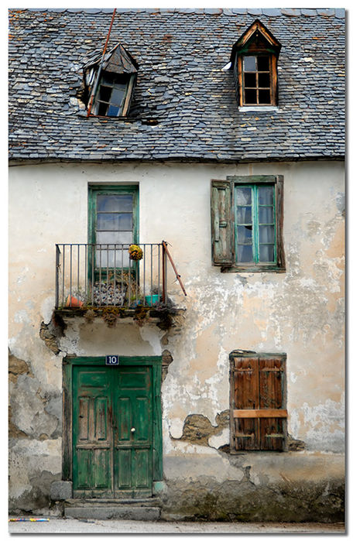
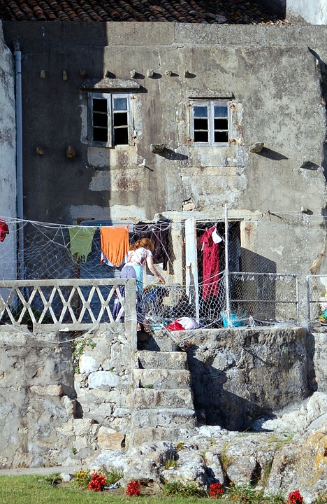
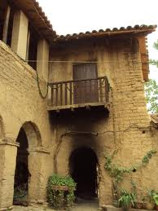
Actividad
Tan sólo había quedado la casa de la señorita Emilia, levantando su permanente y coqueta decadencia sobre los vagones de algodón y bombas de gasolina, ofendiendo la vista, entre las demás cosas que también la ofendían.
Vamos para la Universidad | Gobernación de Antioquia – Universidad de Antioquia

Slide 23
Actividad
Y ahora la señorita Emilia había ido a reunirse con los representantes de aquellos ilustres hombres que descansaban en el sombreado cementerio, entre las alineadas y anónimas tumbas de los soldados de la Unión, que habían caído en la batalla de Jefferson (…).
Tomado de: http://www.ciudadseva.com/textos/cuentos/ing/faulkner/una_rosa_para_emilia.htm
Vamos para la Universidad | Gobernación de Antioquia – Universidad de Antioquia

Slide 24
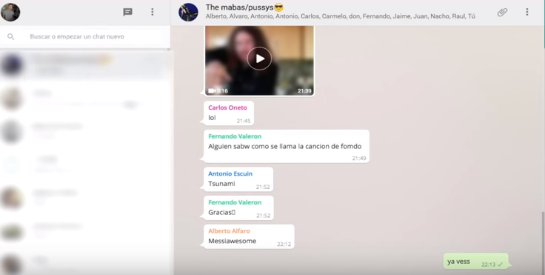
Actividad
Texto 4
https://www.youtube.com/watch?v=ytZH65EuS2k
Comenzar en el segundo 47’
Vamos para la Universidad | Gobernación de Antioquia – Universidad de Antioquia

Slide 25
Actividad
Después:
¿Cuál es el modo discursivo al cual pertenece cada texto?
¿Cuál es la idea principal de cada uno de los textos?
¿Cuáles son las características de cada uno de los textos?
Vamos para la Universidad | Gobernación de Antioquia – Universidad de Antioquia

Slide 26
Actividad
5. Determinar qué tipo de preguntas son las que se acaban
de plantear y responderlas.
6. Determinar qué tipo de preguntas se presentan a
continuación y responderlas:
Vamos para la Universidad | Gobernación de Antioquia – Universidad de Antioquia

Slide 27
Actividad
Texto 1
¿Qué efecto produce la aplicación de los hongos arborícolas en los violines?
Texto 2
¿Qué argumento utiliza el procurador general de la Nación para afirmar que el matrimonio debe ser entre parejas heterosexuales?
Vamos para la Universidad | Gobernación de Antioquia – Universidad de Antioquia

Slide 28
Actividad
Texto 3
¿Cuál es la causa por la cual se ofendía la vista de la señorita Emilia?
Texto 4
¿Qué intención comunicativa tiene el autor del video “Instalar Whatsapp en PC”?
Vamos para la Universidad | Gobernación de Antioquia – Universidad de Antioquia

Slide 29
Actividad
Cierre
¿Qué tipos de lecturas textuales o audiovisuales realiza con mayor frecuencia?
¿A qué genero discursivo pertenecen?
Vamos para la Universidad | Gobernación de Antioquia – Universidad de Antioquia

Slide 30

Actividad de profundización
Ejercicios con los textos propuestos
Vamos para la Universidad | Gobernación de Antioquia – Universidad de Antioquia

